Slide 1







NARRAZIONE ONLINE
Blog e social network parte 1 - Aspetti tecnici dell’impostazione e della gestione dei profili
M3W1

Slide 2

Step 1: Cosa sono i social media?
Storia e tipologie

Slide 3

Il termine social media
è apparso per la prima volta nel 2005
2005

Slide 4

SOCIAL MEDIA
"Piattaforme online che consentono il contatto tra gli utenti attraverso lo scambio di informazioni, opinioni e conoscenze."

Slide 5

L’inizio del XXI secolo è stato particolarmente intenso per la nascita di nuove reti sociali.

Slide 6

Nel 2002 è arrivato LinkedIn, una piattaforma internazionale specializzata in contatti professionali e commerciali

Slide 7

Nel 2004 è arrivato il fenomeno mondiale di Facebook

Slide 8

Nel 2005 è arrivato
YouTube, che consente ai suoi utenti di registrare e pubblicare video

Slide 9

Il 2006 ha visto l’ascesa di Twitter, che consente di pubblicare brevi messaggi di testo noti come tweet.

Slide 10

Instagram è emerso nel 2010, e ha dato inizio alla nuova era della comunicazione per immagini

Slide 11
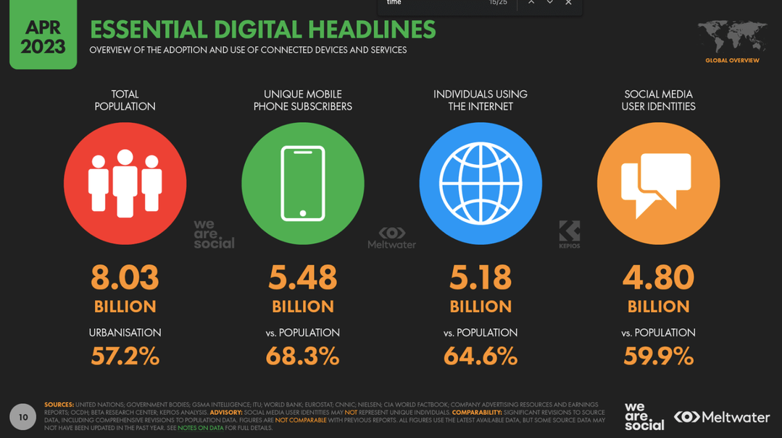
Popolazione globale vs.numero di utenti dei social media
źródło: https://www.smartinsights.com/social-media-marketing/social-media-strategy/new-global-social-media-research/

Slide 12
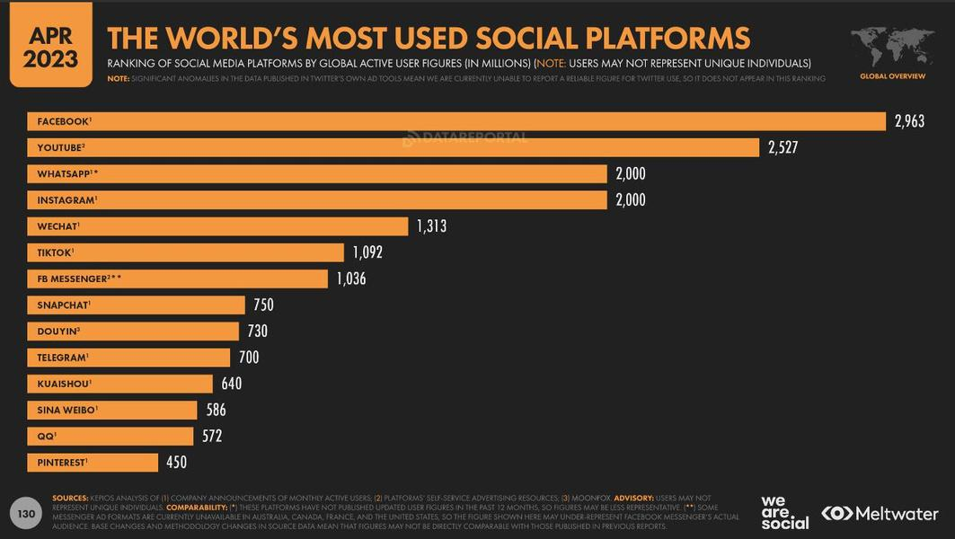
Le piattaforme di social media più utilizzate al mondo
źródło: https://www.smartinsights.com/social-media-marketing/social-media-strategy/new-global-social-media-research/

Slide 13

Step 2: Facebook - impostazione e gestione di un profilo

Slide 14
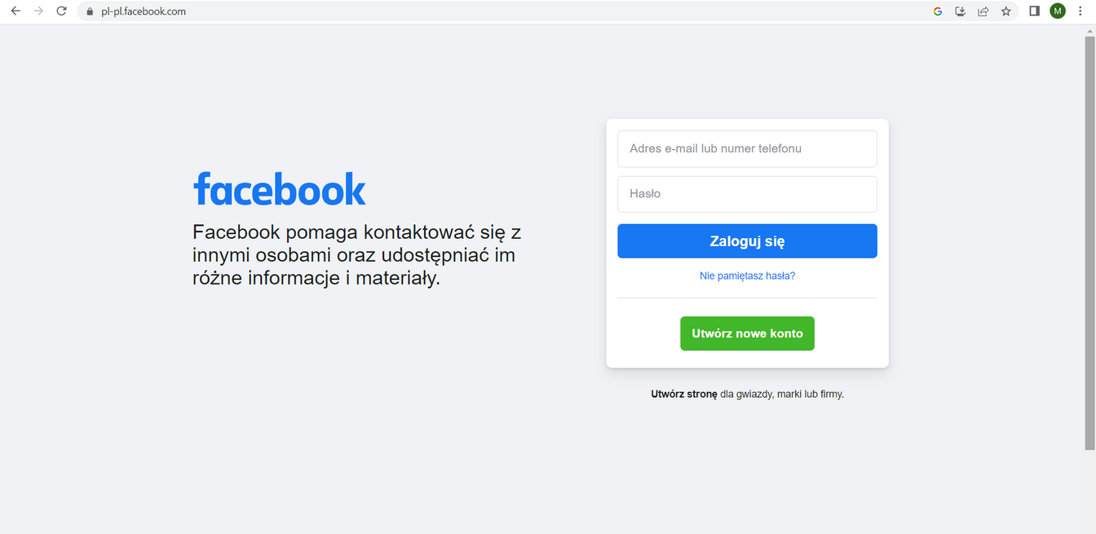

Step 1. Andate su facebook.com e cliccate su "Crea un nuovo account".

Slide 15
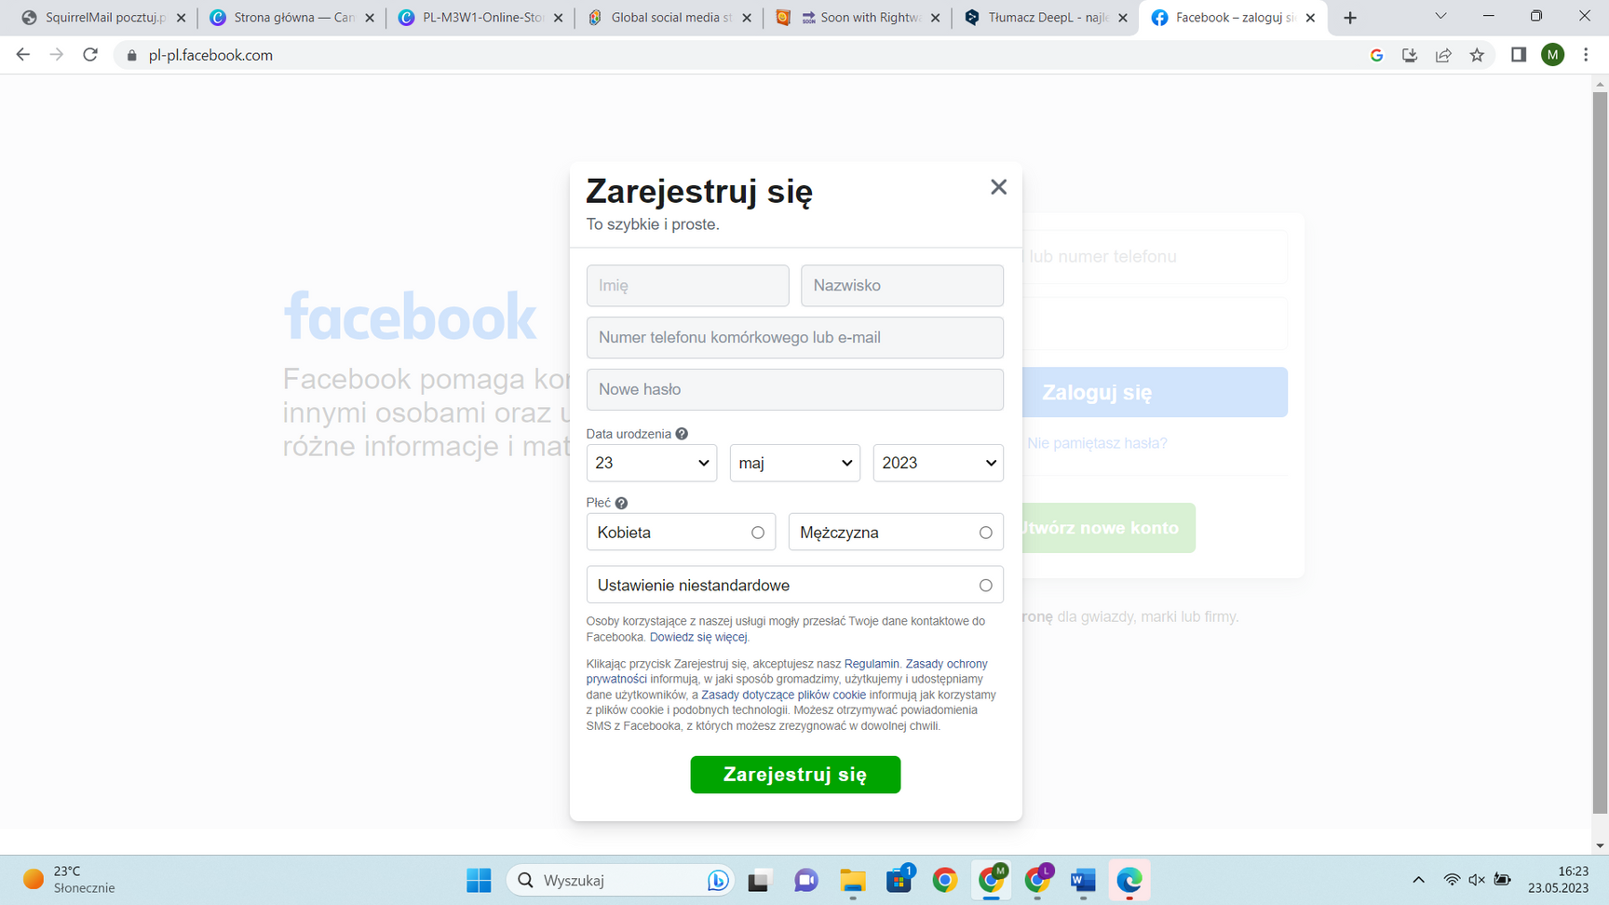
STEP 2. Inserite nome e cognome, indirizzo e-mail o numero di cellulare, password, data di nascita e sesso. Fate clic su Registra.
STEP 3. Confermate l'indirizzo e-mail o il numero di cellulare per completare la creazione dell'account.

Slide 16
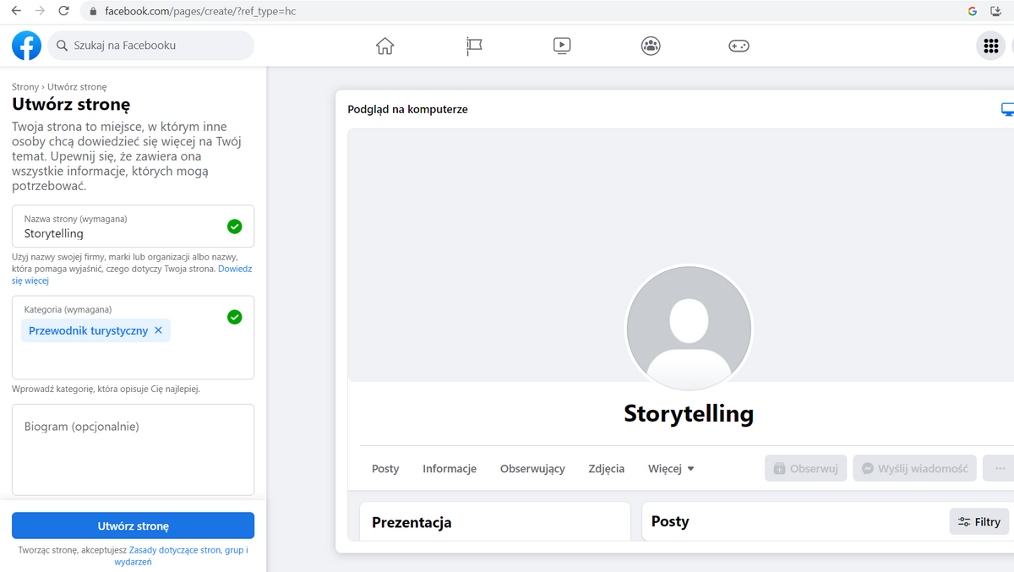

Slide 17
Creare una pagina Facebook:
  Andate su facebook.com/pages/create.
  Inserite il nome della pagina e la categoria.
  Compilate la biografia (facoltativa).
  Cliccate su Crea pagina.
  È quindi possibile aggiungere le immagini del profilo e di copertina.

Slide 18
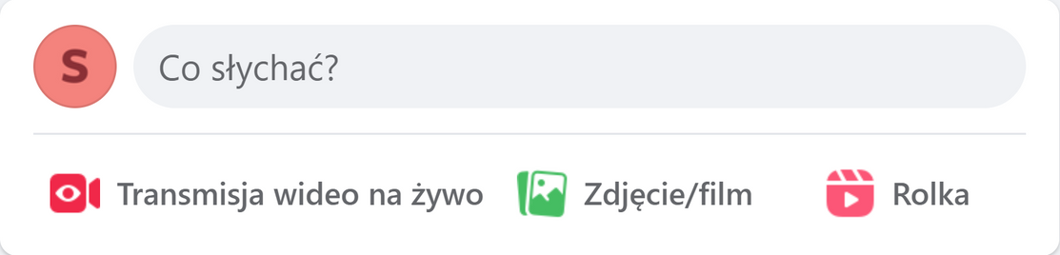
Facebook consente di:
  condividere foto e video
  condividere reel
  trasmettere video in diretta
  condividere storie

Slide 19

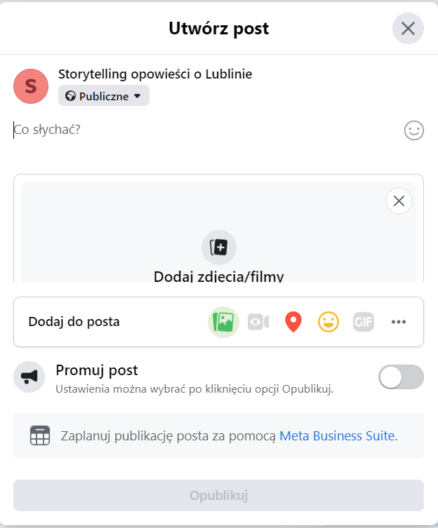

Slide 20
Testo
Foto o video
Location
Stato d’animo

Slide 21

Glossario

Slide 22

AMMINISTRATORE
La persona che gestisce un determinato profilo sui social media. Può fornire o revocare a terze persone l’autorizzazione a gestire l’account.

Slide 23

BAN
Blocco dell'account Facebook, solitamente causato dalla violazione delle regole del portale.

Slide 24



EMOJI
Piccoli elementi grafici che si possono inserire in una conversazione su Facebook e darle così una connotazione emotiva. Possono rappresentare emozioni o oggetti. Si usano per attirare l'attenzione sulle parole del testo.

Slide 25

FOLLOWER
Una persona che segue e vede il vostro profilo.

Slide 26

#HASHTAG
Parole chiave. Inclusi nei post, facilitano la ricerca di argomenti di attualità nelle risorse di Facebook.
#Lublin
#monumenti
#Palermo
#natura
#RogaskaSlatina

Slide 27

INFLUENCER
Una persona che, grazie alla sua popolarità, può influenzare le opinioni e le decisioni degli altri attraverso il suo profilo sui social media.

Slide 28






Like
Lo strumento più diffuso per esprimere la propria opinione su Facebook.

Slide 29
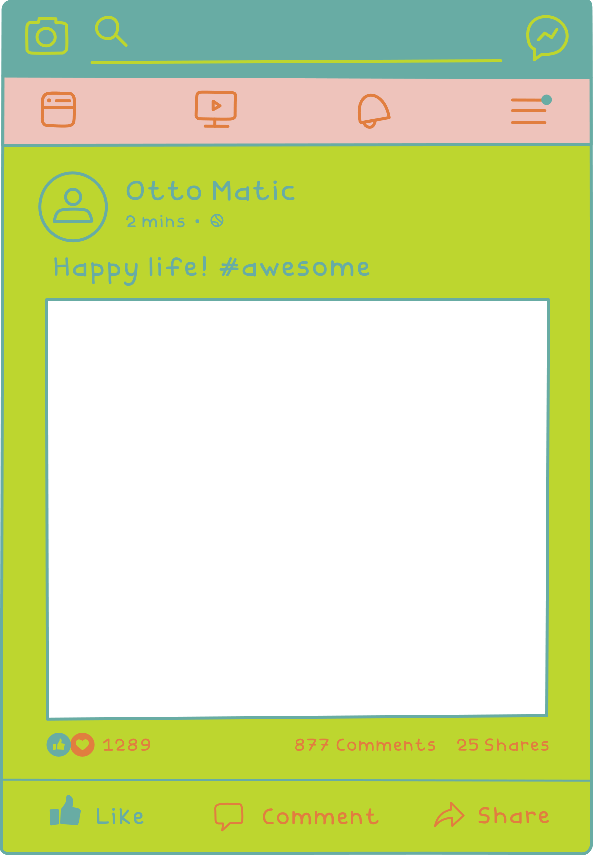
Post
Pubblicazione di contenuti su Facebook. Il tipo di post più popolare è un’immagine accompagnata da una descrizione.

Slide 30

RTM - REAL TIME MARKETING (Marketing in tempo reale)
pubblicazione di un post (creazione di pubblicità) relativo agli eventi attuali di cui gli utenti amano discutere.

Slide 31

STAGE 3: Instagram – impostazione e gestione di un profilo

Slide 32
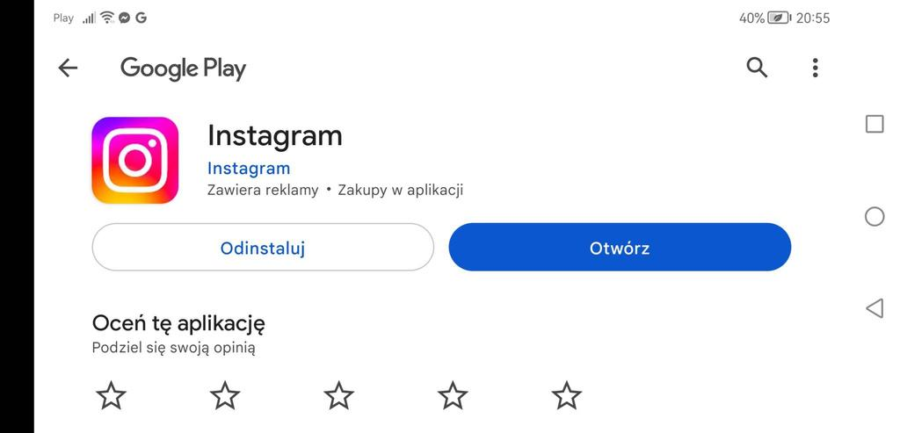
Scaricate la app Instagram da Google Play (per Android) o da App Store (per iPhone)

Slide 33
Dopo l’installazione, selezionate l’icona
per aprire la app

Slide 34
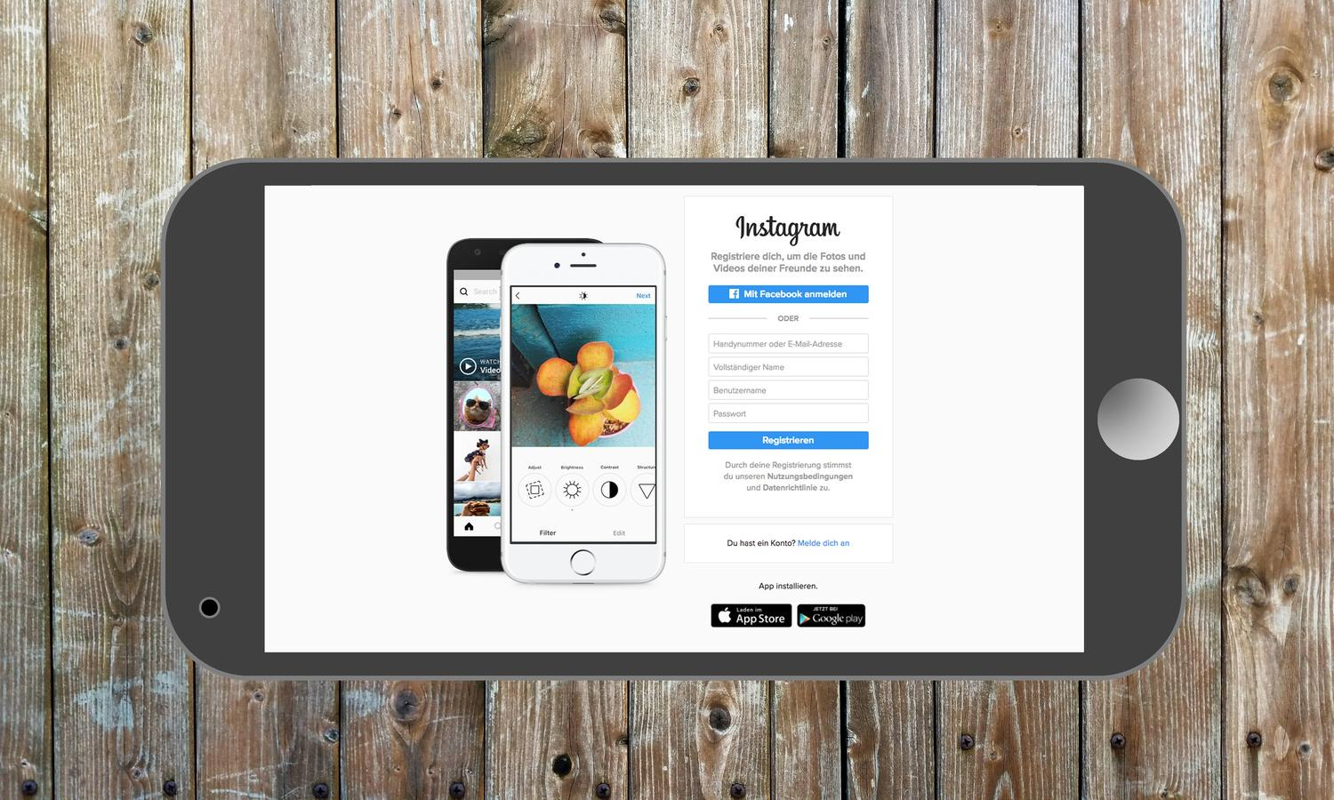
Selezionate Crea un nuovo account ed inserite il vostro indirizzo email o numero di telefono

Slide 35

Inserite il codice di conferma che avrete ricevuto sull’email o sul vostro numero di cellulare

Slide 36

Scegliete una password

Slide 37

Nel prossimo step aggiungete:
data di nascita
nome e cognome

Slide 38
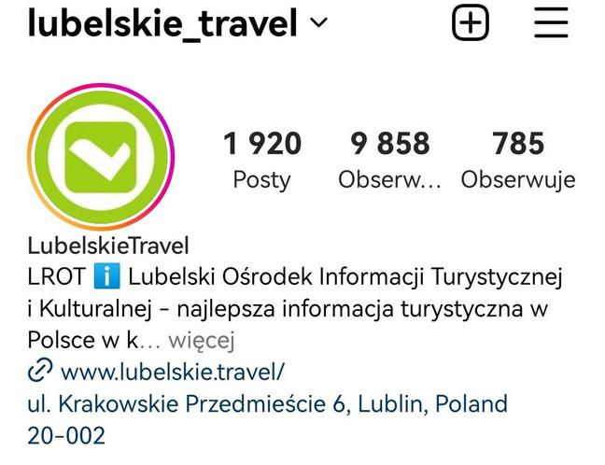
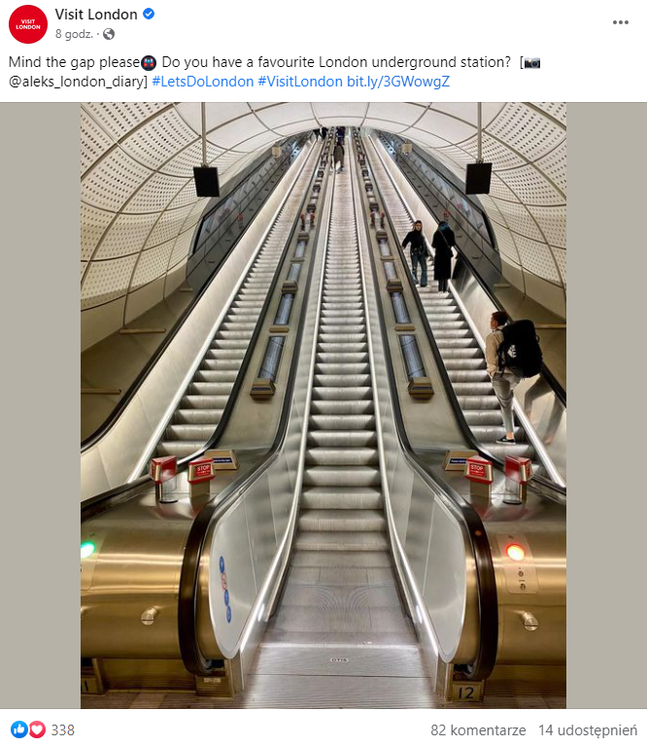
Scegliete il vostro nome utente

Slide 39

Leggete e accettate termini e condizioni d’uso

Slide 40

Scegliete una foto profilo

Slide 41


Si può anche creare un account Instagram tramite Facebook, sincronizzando i dati su entrambi gli account
L’integrazione con Facebook consente di pubblicare post contemporaneamente su entrambi i profili.

Slide 42

In un post si possono anche taggare amici o altri profili. Il profilo taggato riceverà una notifica del nostro post.

Slide 43
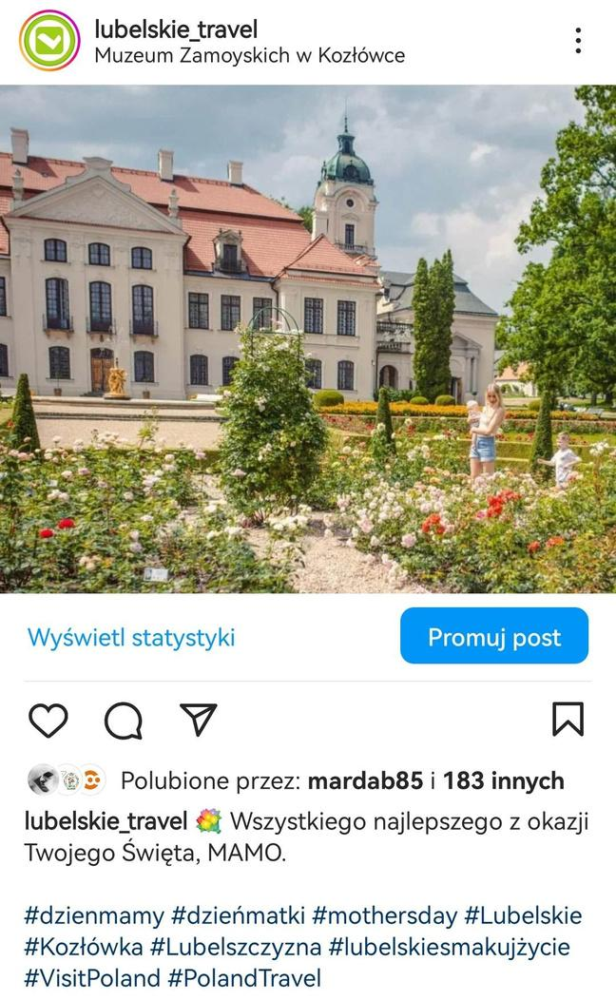

Location
da non omettere
Foto
la parte più importante di un post su Instagram
Testo
coesivo è meglio
Hashtag
idealmente tra 11 e 15

Slide 44
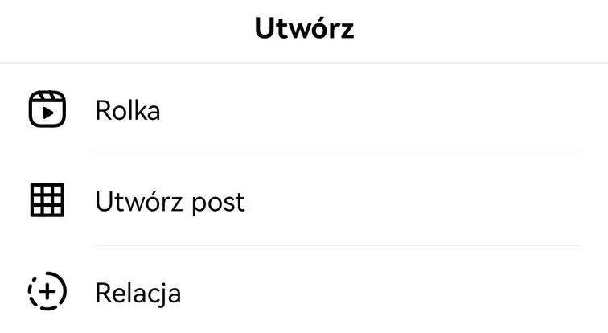
gli utenti Instagram pubblicano per lo più post, storie e reel

Slide 45
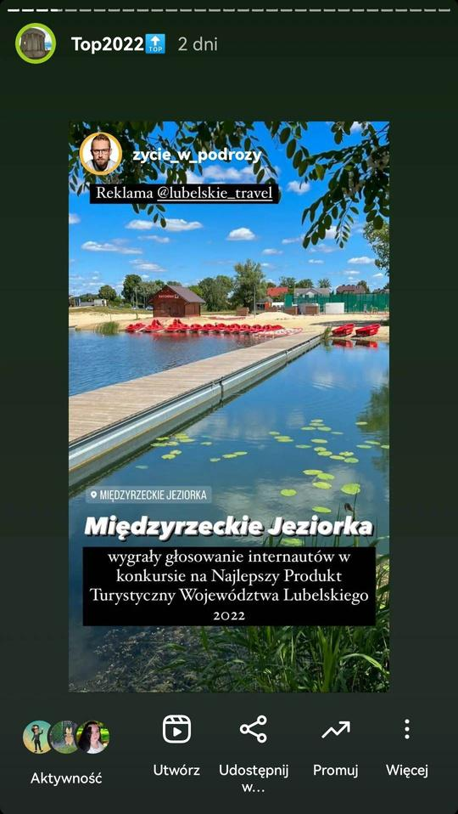
Le storie di Instagram consentono di pubblicare foto, video brevi, testi, o di condividere post.
La durata massima di una storia è di 15 secondi. Le storie pubblicate restano visibili per 24 ore.

Slide 46
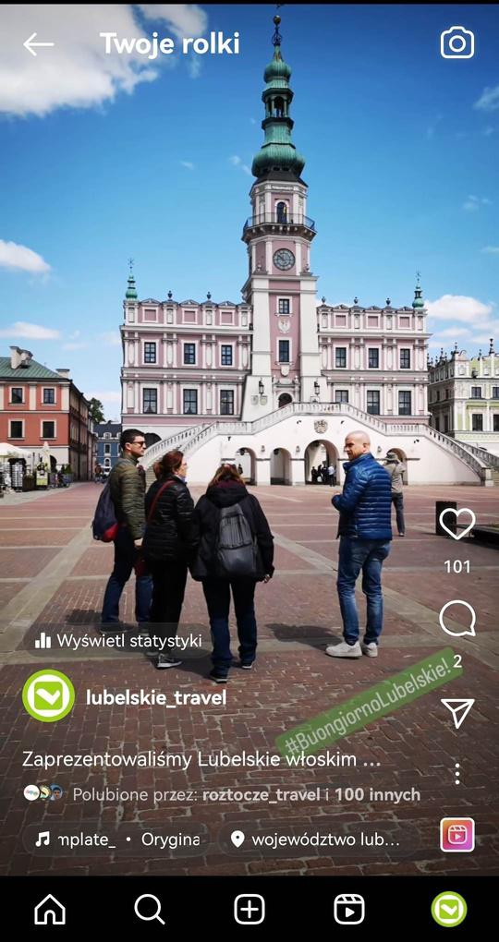
La funzione Reel su Instagram consente di registrare un breve video (da 3 a 60 secondi) in formato verticale. Al video si possono aggiungere tracce audio, effetti speciali, testo, gif e sticker.

Slide 47

Stage 4: QUIZ

Slide 48
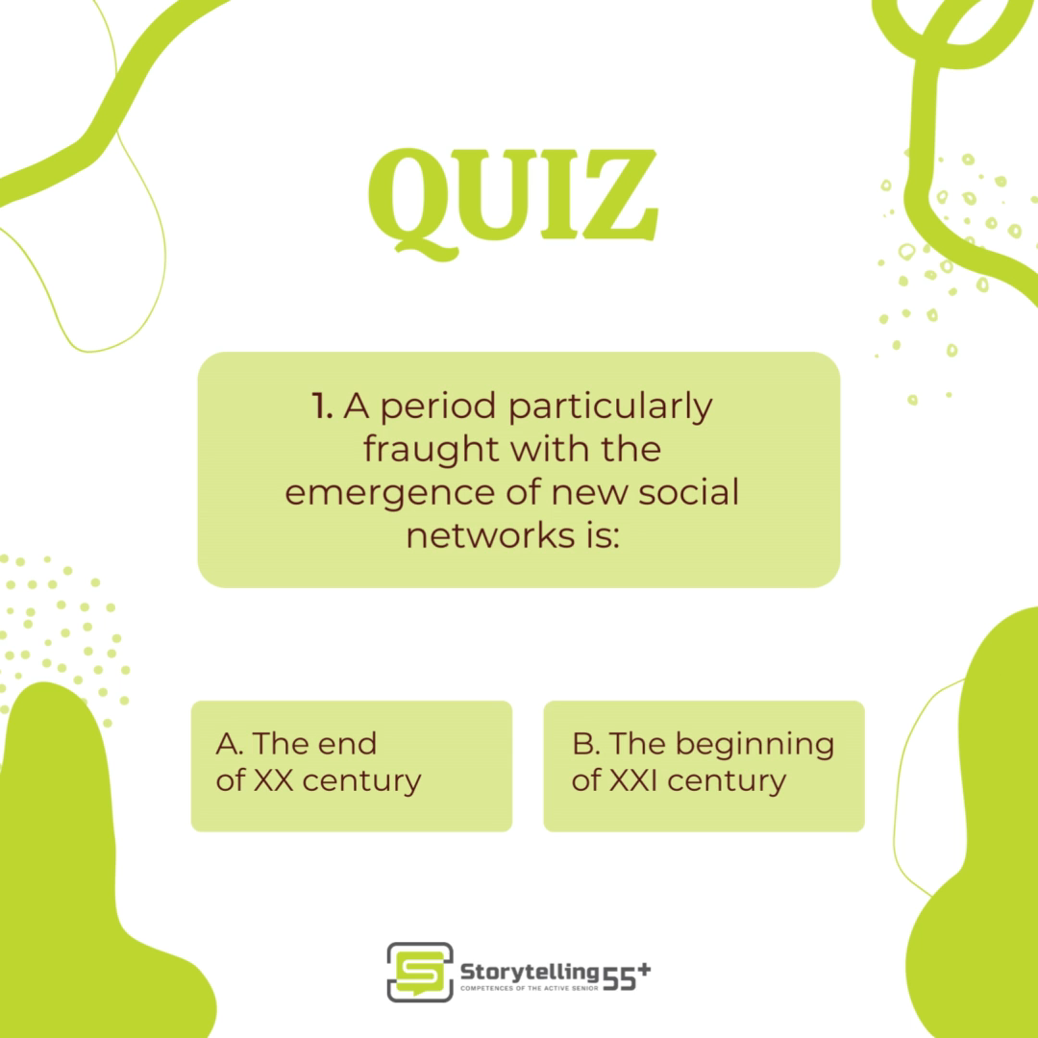

Slide 49
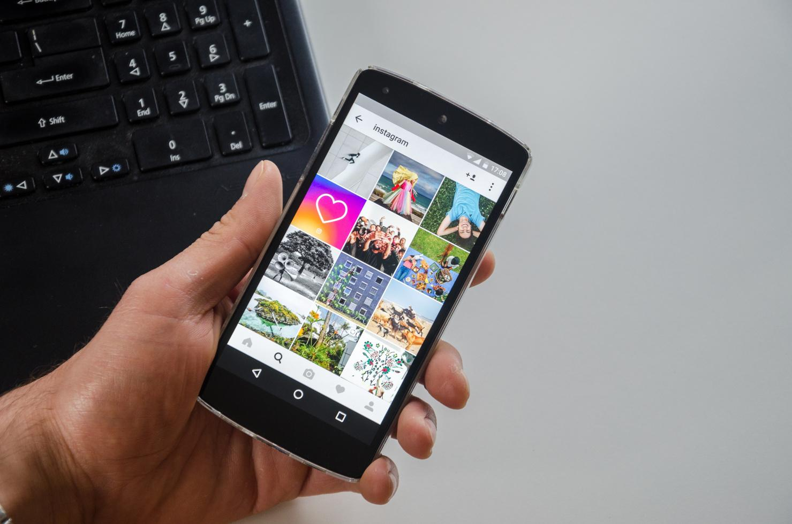
Stage 5: Conclusione

Slide 50


I social media sono piattaforme online che consentono agli utenti di connettersi tra loro condividendo informazioni, opinioni e conoscenze.

Slide 51


I social media sono usati da oltre 4,8 miliardi di persone, quindi quasi il 60% della popolazione!

Slide 52


La piattaforma social più diffusa è Facebook

Slide 53


Un’altra piattaforma molto diffusa è Instagram, che può essere collegata con l’account Facebook

Slide 54


Sia su Facebook che su Instagram si possono condividere non solo post ma anche storie, molto efficaci nel catturare l’attenzione degli utenti

Slide 55


Non abbiate paura dei social media -
provate a sperimentare e mettere in pratica le vostre idee originali!

Slide 56
GRAZIE PER L’ATTENZIONE

Slide 57



